Slide 1

‘Raamwaterplan Eiland van Schalkwijk’
Gebiedsavond deelgebied Wijk bij Duurstede
maandag 18 maart 2024 – SCS De Wiese

Slide 2


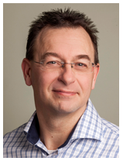
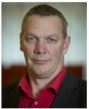
Bijeenkomst
Aanleiding
Raamwaterplan Eiland van Schalkwijk 2015
Het plan geeft een integrale visie en kaders voor een duurzaam, klimaatbestendig en doelmatig ingericht watersysteem.
De uitwerking vindt plaats in deelgebieden met de uiteindelijk concrete maatregelen.
-> Aan de slag voor deelgebied Wijk bij Duurstede
Susan Graas
Projectleider planvorming en peilbesluiten
Winfried van Leeuwen
Gebiedsbeheerder
Bert de Groot
Hoogheemraad

Slide 3

Programma
Informatie delen
  Watersysteem deelgebied Wijk bij Duurstede
  Uitdagingen en ambities waterschap
    Klimaatveranderingen
    Waterkwaliteit en biodiversiteit
  Maatschappelijke ontwikkelingen
  Maatregelen deelgebied Wijk - Raamwaterplan Eiland van Schalkwijk
  Koffie pauze
In gesprek over uw ervaringen, klachten en/of ideeën

Slide 4
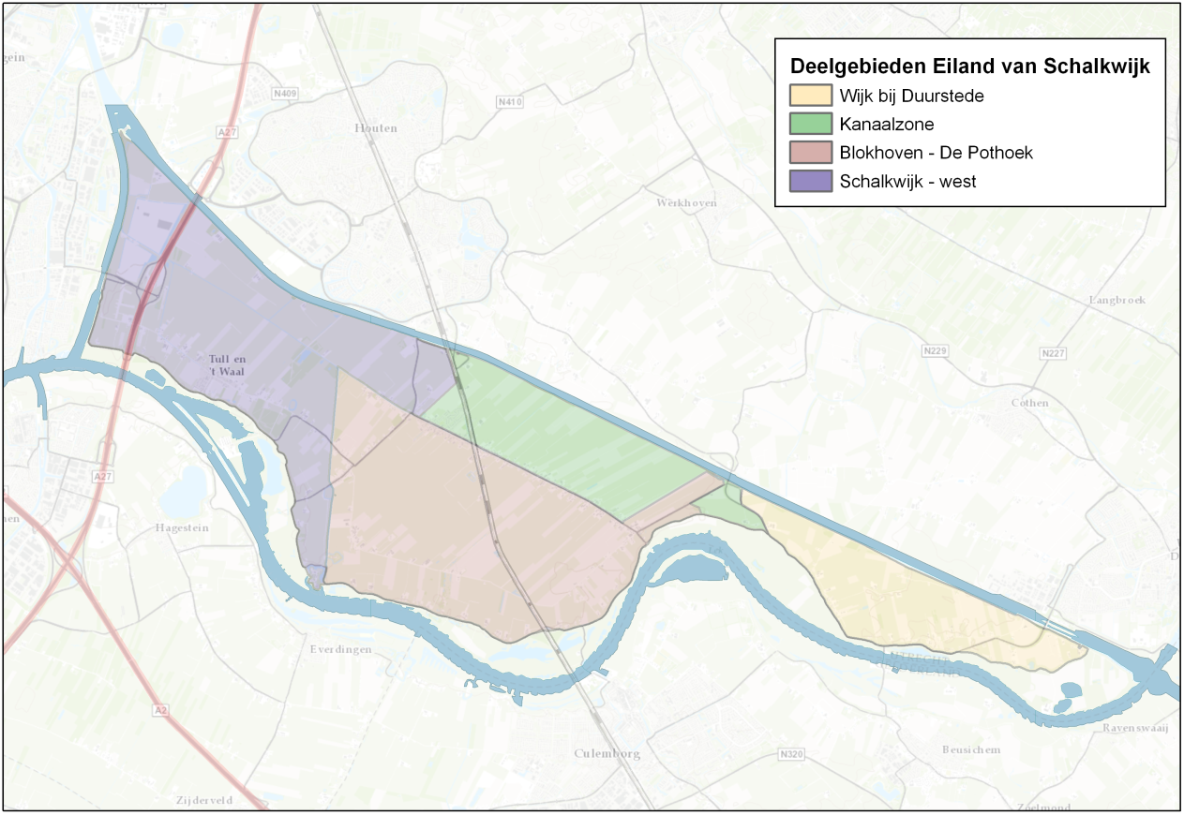
Raamwaterplan
Eiland van Schalkwijk
Aanleiding destijds waren actuele knelpunten in het watersysteem, maar ook plannen en projecten van gebiedspartners binnen het Eiland van Schalkwijk.
Uitvoeringsstrategie voor wateraanvoer, waterafvoer, wateroverlast, veiligheid en schoonwater. Omslag ingezet naar gezamenlijke verantwoordelijkheid
”Basisstrategie waterschapstaken”
2. Aanvullende strategieën
Voor extra waterbeheer, de zogenaamde “diensten”, vraagt het waterschap een bijdrage van belanghebbenden. Denk hierbij bijvoorbeeld aan de extra wateraanvoer tijdens de nachtvorstperiode voor de fruittelers.
Sinds 2015 aan de slag gegaan:
- Inundatiepolder Blokhoven
- Verruimen watersysteem
- Bypass Marckenburgerwetering

Slide 5
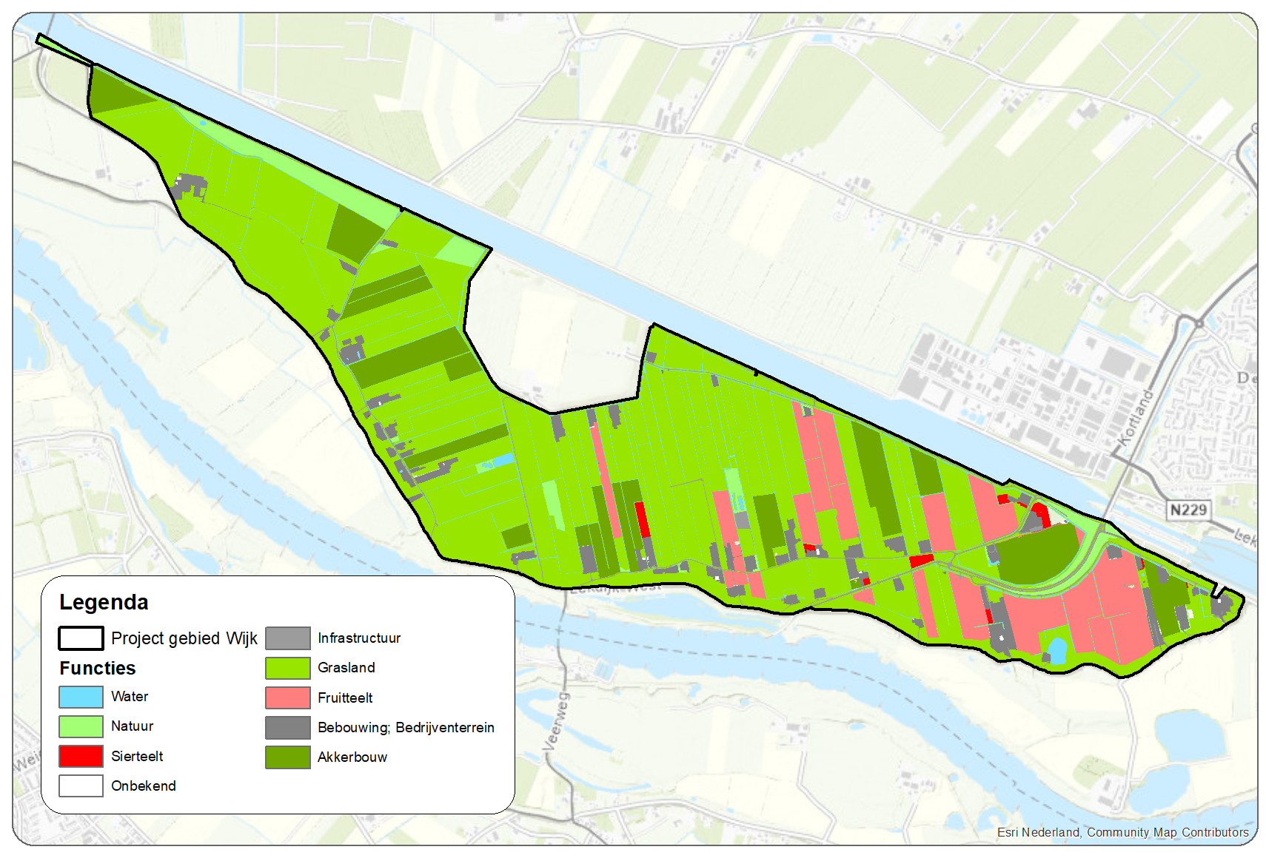
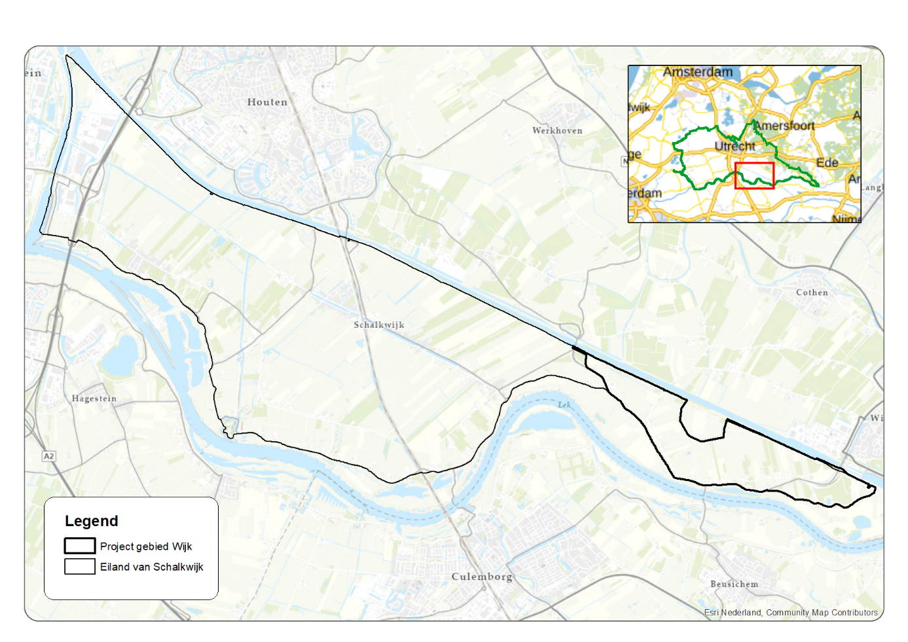
Deelgebied
Wijk bij Duurstede
Ontwikkelingen aanleg zonnevelden

Slide 6
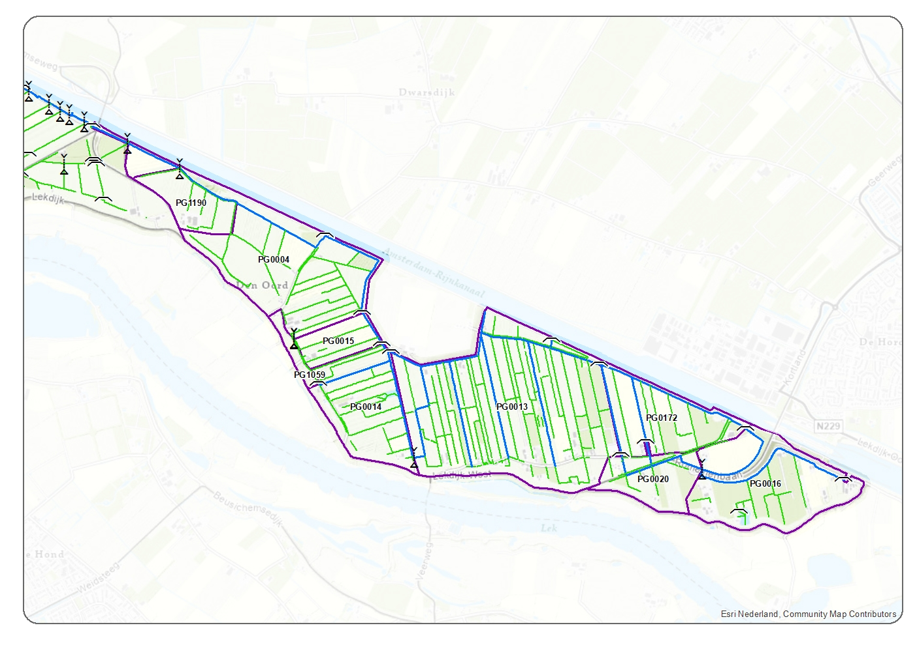
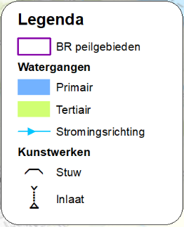
Watersysteem deelgebied
Wijk bij Duurstede
Gemaal Goyerbrug
Inlaat sluis zuid

Slide 7
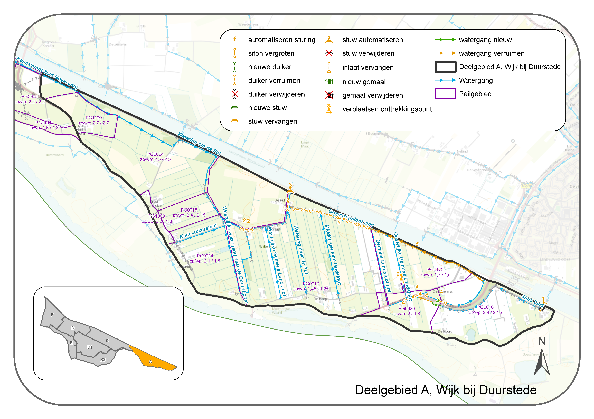
Deelgebied Wijk bij Duurstede
Duikers verruimen
Automatiseren stuw
Verruimen watergang en duikers
Lokale knelpunten en tertiaire kunstwerken
Inlaatvoorziening aanpassen
Verplaatsen onttrekkingspunt
Verbinding betere wateraanvoer
Factsheet deelgebied Wijk bij Duurstede (DM848697)

Slide 8
Gerealiseerd
Stuwen vernieuwd
Duikers verruimen
Automatiseren stuw
Verruimen watergang en duikers
Lokale knelpunten en tertiaire kunstwerken
Inlaatvoorziening aanpassen
Verplaatsen onttrekkingspunt
Verbinding betere wateraanvoer

Slide 9
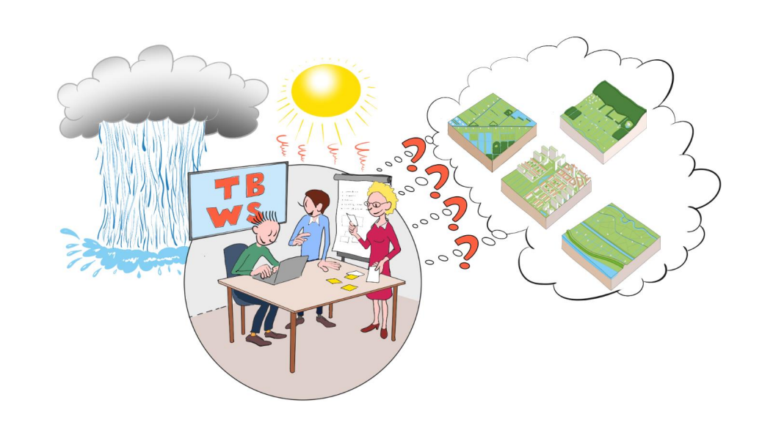
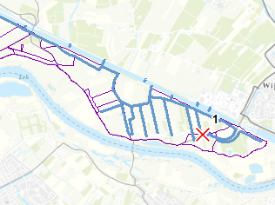
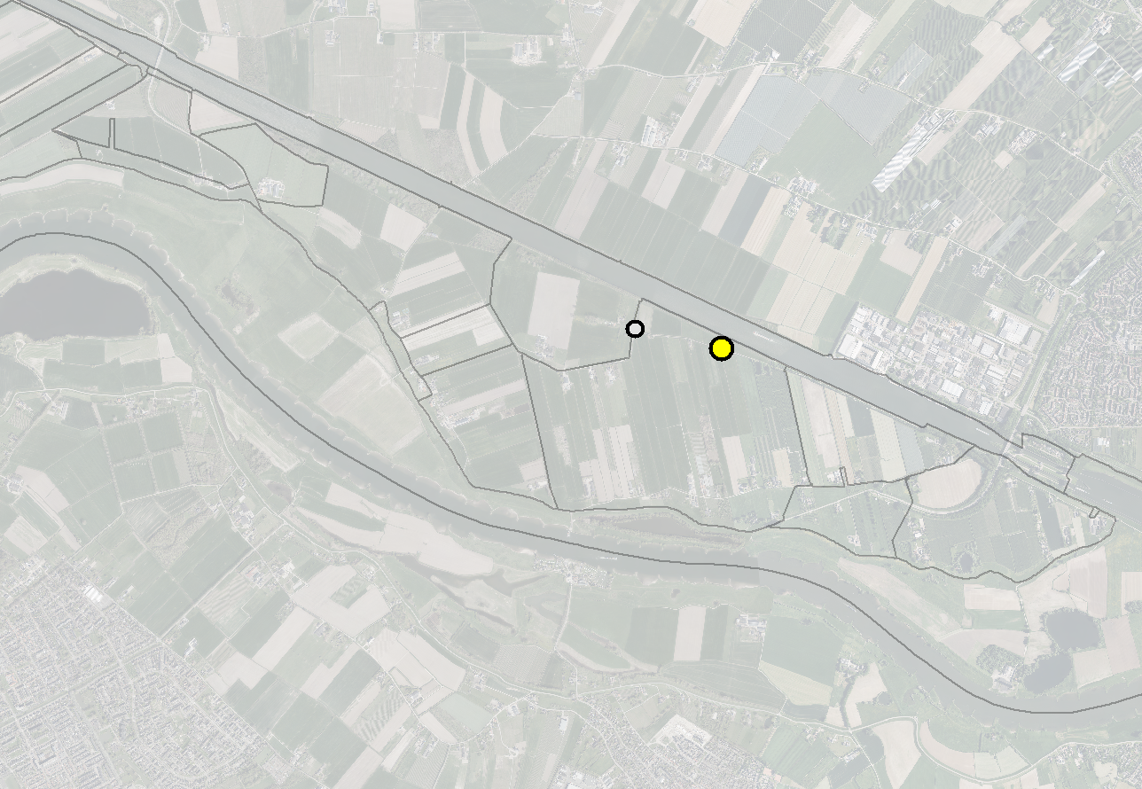
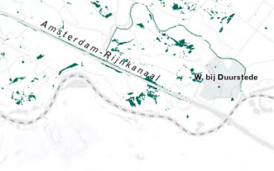
Klimaatverandering
Toekomstbestendig Watersysteem (TBWS) gekozen voor beheerstrategie voor Eiland van Schalkwijk:
Optimaliseren van het systeem en zoeken naar kosteneffectieve maatregelen
Uw bedrijf voorbereiden op omgaan met watertekort
Subsidie vanuit het waterschap:
- Regionaal Partnerschap Water en Bodem
- Blauwe bewonersinitiatieven
& andere financiering, oa Impulsregeling water in de omgeving (gemeente)

Slide 10
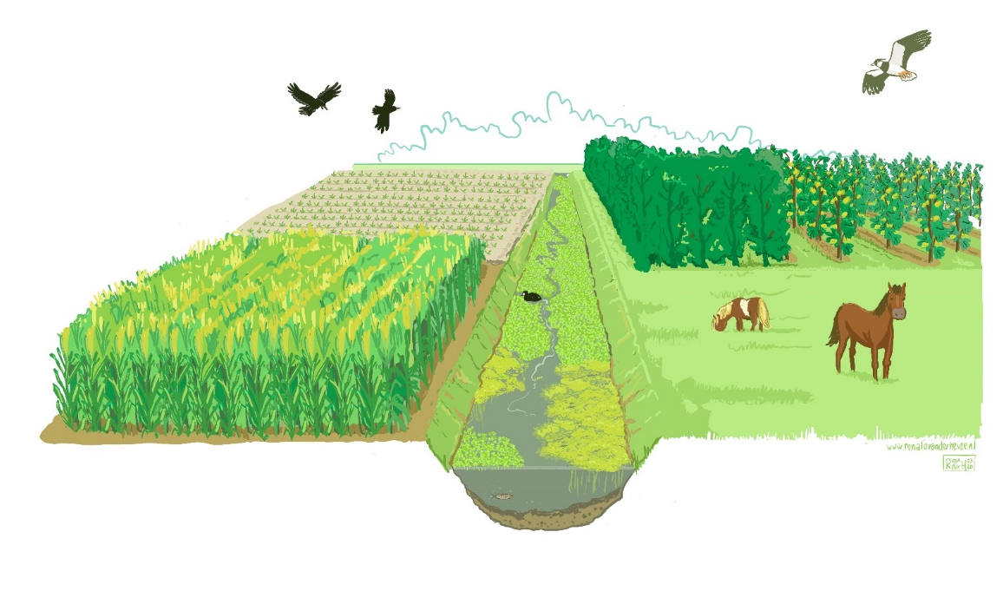
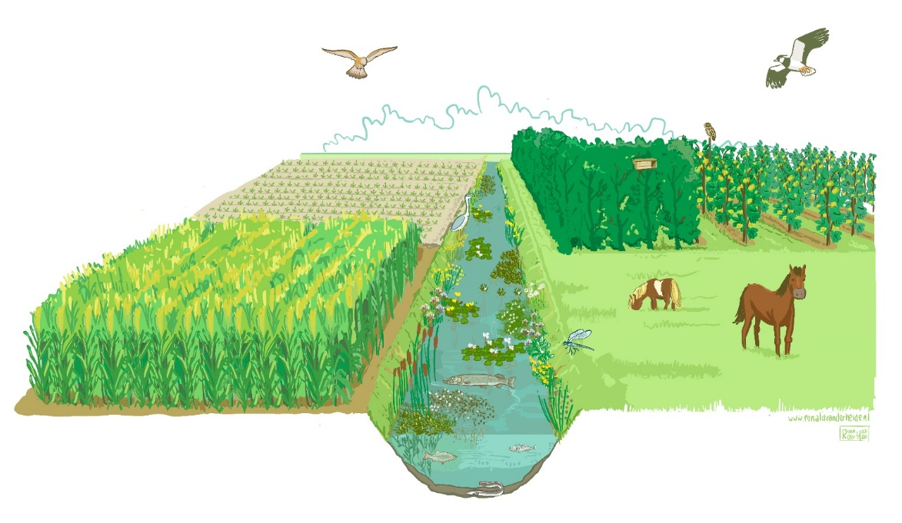
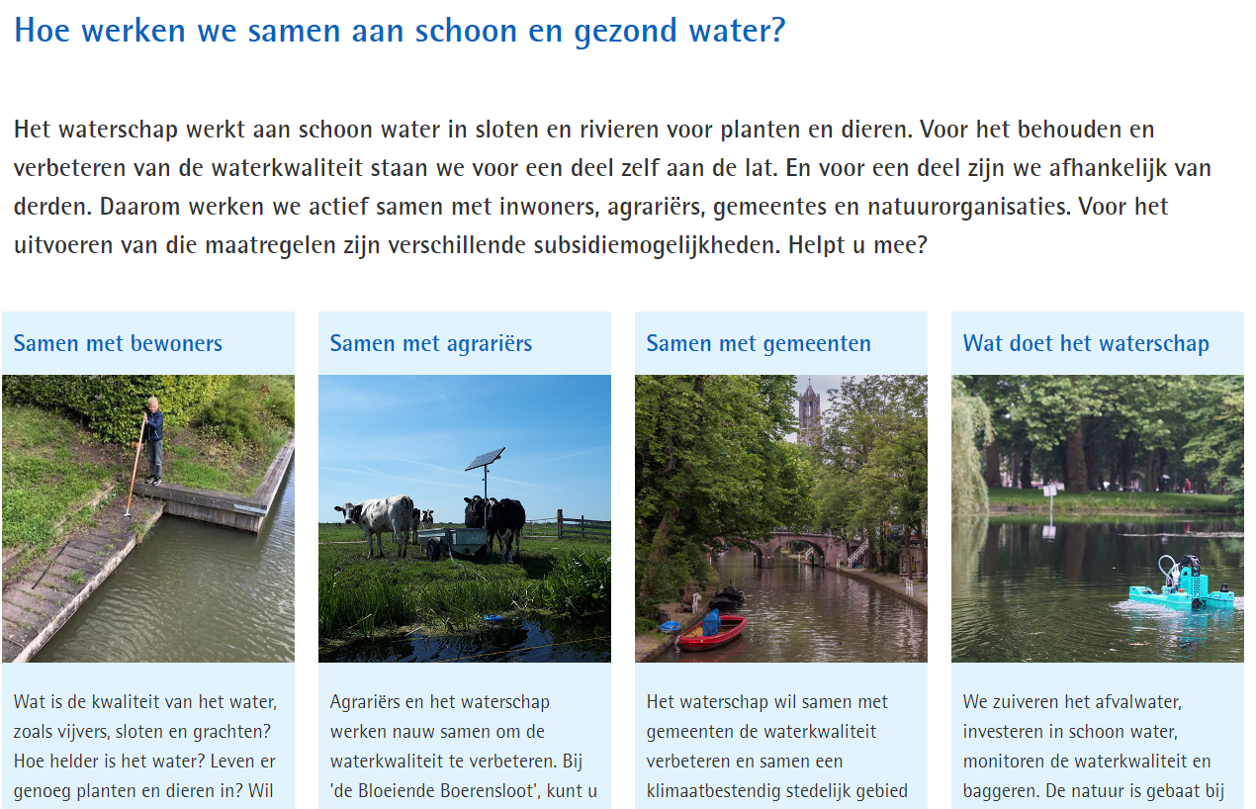
Waterkwaliteit en biodiversiteit
Ambitie waterschap:
in 2027 het waterkwaliteitsniveau in boerensloten gemiddeld ‘levendig’
Onze monitoring geeft streefbeeld
laag tot zichtbaar
aantal pakketten uit Agrarisch Natuur- en Landschapsbeheer (ANLb)
Streefbeeld ‘laag’
Streefbeeld ‘levendig’
- Maak een slootplan
- Doe mee met de Bloeiende boerensloot (monitoring met het waterschap)
- Blauwe bewonersinitiatieven
- Regionaal Partnerschap Water en Bodem

Slide 11
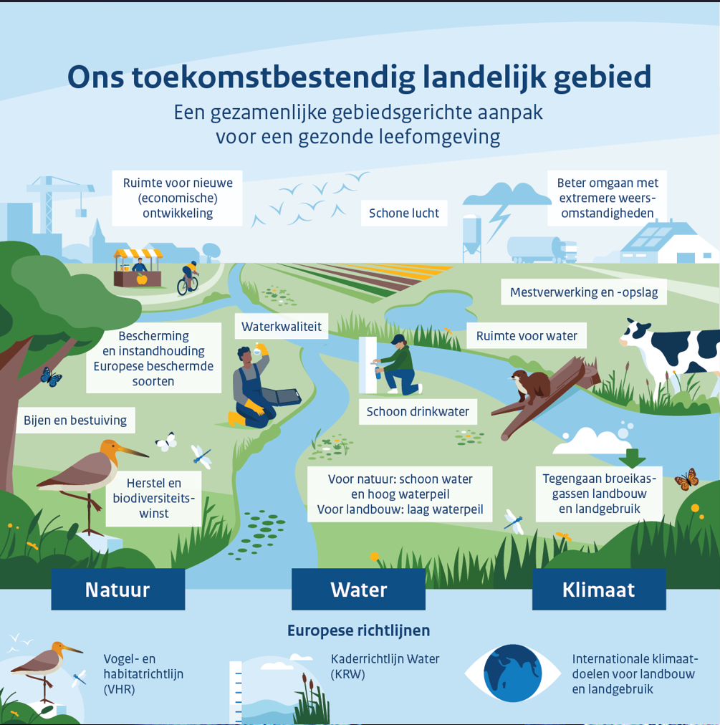
Maatschappelijke ontwikkelingen
Waterschap aan tafel bij o.a.:
- ontgronding en natuurontwikkeling uiterwaarden
Schalkwijker Buitenwaard
Bosscherwaarden
- verbreden Broekweg
- opgave vanuit Nationaal Programma Landelijk Gebied
Inbreng belang van het waterschap
- borgen voldoende wateraan- en afvoer
- borgen veiligheid dijk
- mitigerende maatregelen voor effect op grondwaterstanden
- groen-blauwe dooradering
Bron : Interprovinciaal Overleg (IPO) https://www.ipo.nl/thema-s/landelijk-gebied/

Slide 12
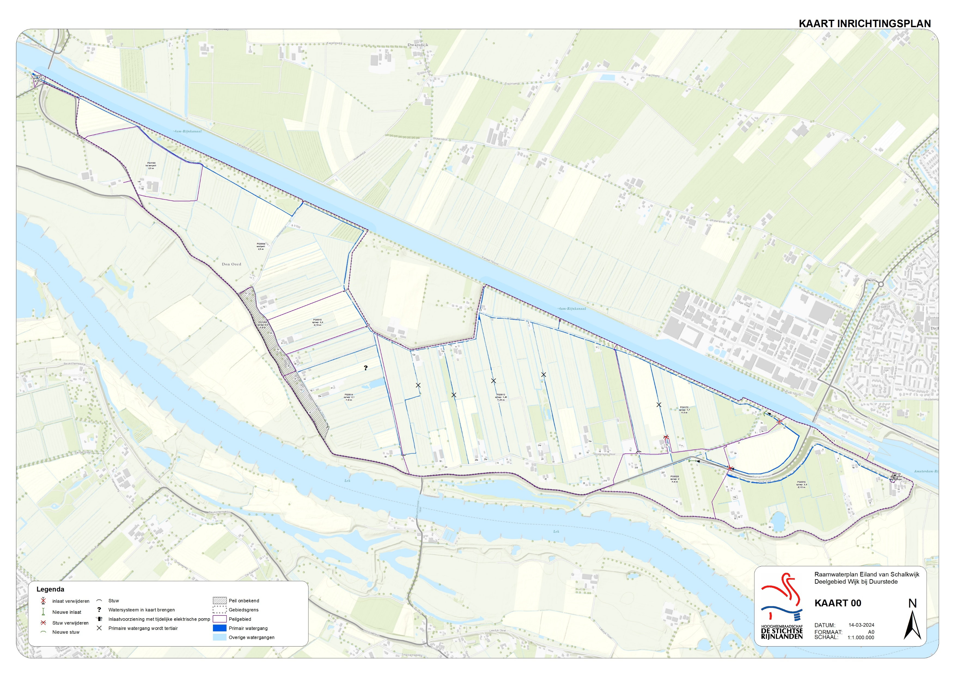
Waterschap verder aan de slag
met het raamwaterplan
Inlaatvoorziening aanpassen
Stuw verplaatsen
Inlaat verplaatsen
Peil en watersysteem in kaart
Stuw verwijderen
Afwaarderen primaire watergang

Slide 13

Het vervolgtraject
Vanavond Verder met u in gesprek
2024 Uitwerken concrete maatregelen
2024 / 2025 Realisatie maatregelen
Eind 2024 Wijziging peilbesluit Eiland van Schalkwijk voor deelgebied Wijk
–> wordt eerst ter inzage gelegd
Begin 2026 Baggeren deelgebied Wijk
2x per jaar een digitale nieuwsbrief
2024 – 2026 Uitwerken andere deelgebieden
2 april gebiedsavond Kanaalzone

Slide 14
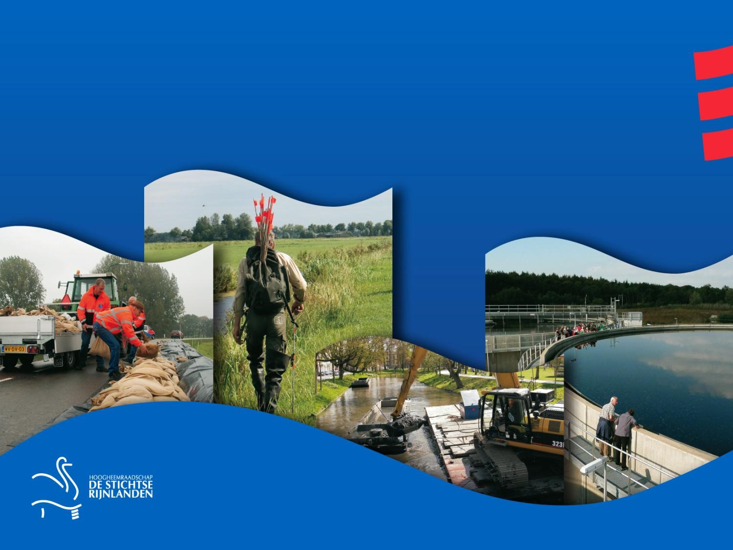
Kijk ook eens op
www.destichtserijnlanden.nl

